Slide 1
LİECHTENSTEİN ORTAÖĞRETİM SİSTEMİ
BERKAY ARIKAN
REHBERLİK VE PSİKOLOJİK DANIŞMANLIK
1312020054
KARŞILAŞTIRMALI EĞİTİM

Slide 2
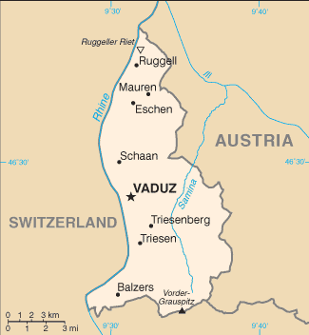
LİECHTENSTEİN’IN KONUMU

Slide 3
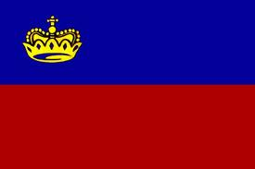
LİECHTENSTEİN BAYRAĞI

Slide 4
LİECHTENSTEİN GENEL TANITIM
HÜKÜMET BAŞKANI: Dr. Klaus Tschütscher
RESMİ DİLİ: Almanca olsa da günlük dilde daha çok Aleman lehçesi kullanılır.
YAŞ ORTALAMASI:38.2
GSMH: 5,9 Milyar Dolar (T.C Dışişleri Bakanlığı verileri)
ÜLKE BAŞKENTİ: Vaduz (Hükümet Parlamentosu’nun bulunduğu yer)
PARA BİRİMİ: İşviçre Frangı (Gümrük Antlaşması, 1923)

Slide 5
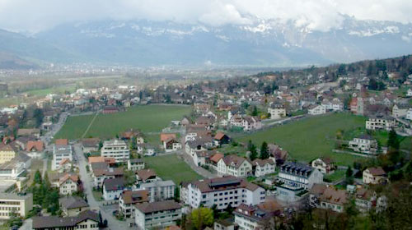
COĞRAFYA VE İKLİM
Liechtenstein Prensliği Avusturya ile İsviçre arasında Ren Nehri’nin doğu kıyısında yer alır. Bu nehir, ülkenin İsviçre sınırıdır. Doğuya doğru Liechtenstein toprakları Rhätikon
sıra dağlarının eteklerine kadar yükselir ve orada Avusturya sınırıyla sona erer.

Slide 6
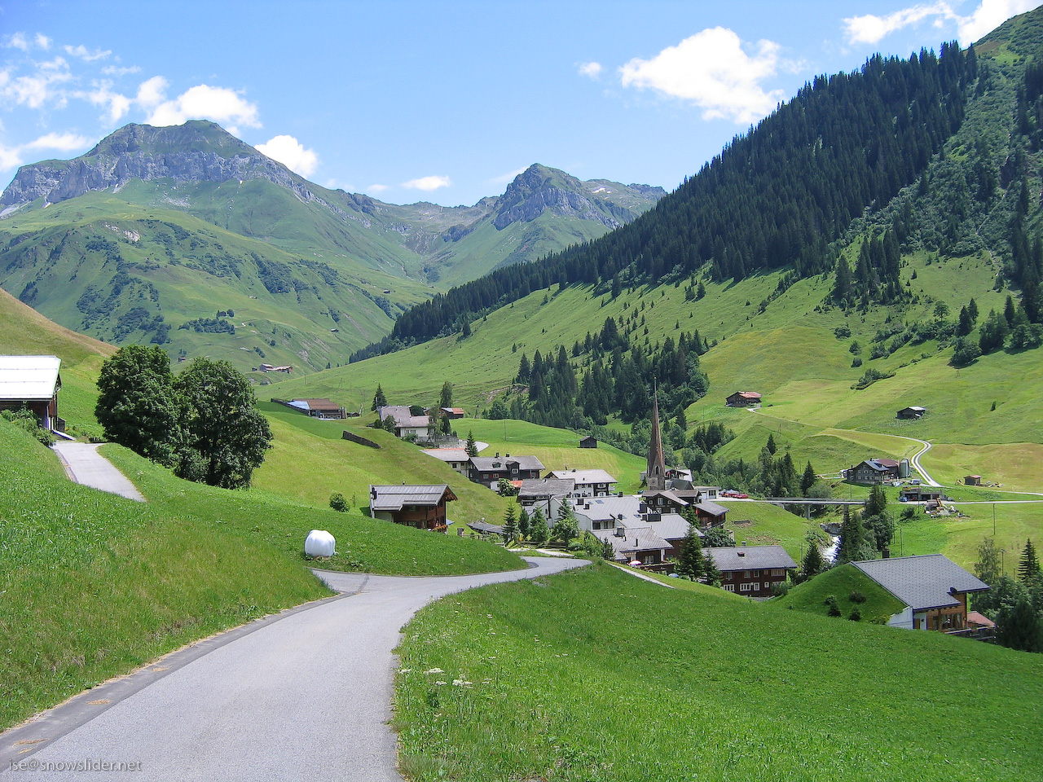
Ülkenin toplam alanı 160 km2 olup, bunun üçte bir yerleşim yerleri, üçte iki ise dağlık bölgeleridir. Bölge daha önce bataklıktı. Geçen yüzyılın 30’lu yıllarında yapılan bir kanal vasıtasıyla bölge kurutulmuştur. Bugün Liechtenstein, hem mera olarak hem de bahçe ve ekim için kullanılan 38.9 km2 tarım alanına sahiptir.

Slide 7
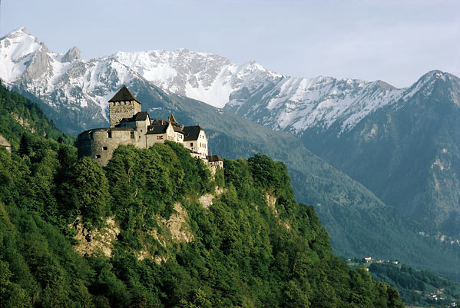
2599 m rakımla Grauspitz Dağı ülkenin en yüksek dağıdır. Çok masal konusu olan başka bir dağ grubu, 2052 m yüksek ‘Drei Schwestern’ (üç kız kardeş) grubudur.

Slide 8
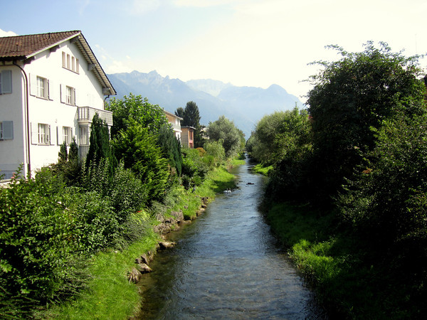
Föhn denilen güneybatı’dan esen rüzgar, kış aylarında bile havaları ansızın +20 °C’ye kadar ısıtabilmektedir.Bazı insanlar bu rüzgar esince baş ağrısı çeker, bir çok insan da moral bozukluğundan şikayetçi olur. Hava ısısı Temmuz/Ağustos aylarında +25 °C’nin üzerine çıkabilse de +30 °C’den daha yüksek ısılar yılın sadece birkaç gününde görülür. Kış aylarında ise ısı sıfırın altına düşer ve olağanüstü soğuk geçen kışlarda –20 °C’nin altına bile varabilir.

Slide 9
ÜLKEDE NÜFUSUN YAYILIŞI 11 BELDE ŞEKLİNDEDİR.
TOPLAM NÜFUSU:36,656 (2012 Dünya Bankası verilerine göre)
(Kaynak: İktisat Dairesi, 2000 / Amt für Volkswirtschaft, Durum 2007).

Slide 10
ÜLKE NÜFUSUNUN %34’ü YABANCI

Slide 11
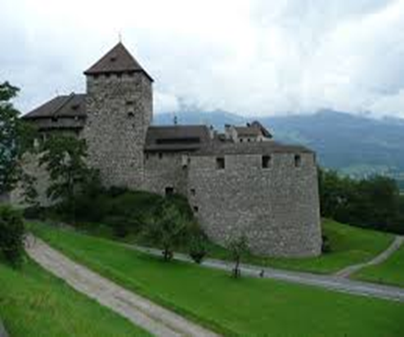
ÇALIŞMA SAATLERİ
8.00/9.00-12.00 VE 14.00-18.00 (Genel olarak istirahat saatlerine saygı duymanız beklenmektedir. Bundan dolayı, çim biçme veya müzikli eğlenceler gibi çok gürültülü faaliyetlerde bulunmamaya öğlen saat 12:00 ile 13:30 arasında ve akşam saat 22:00’den sonra özen gösterilir.)

Slide 12
BAYRAMLAR VE TATİLLER

Slide 13
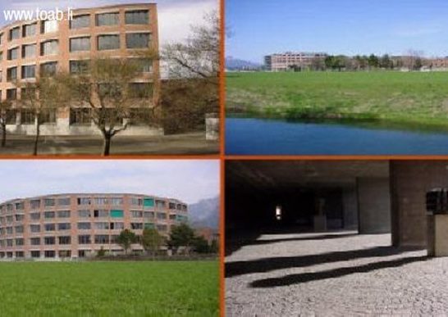
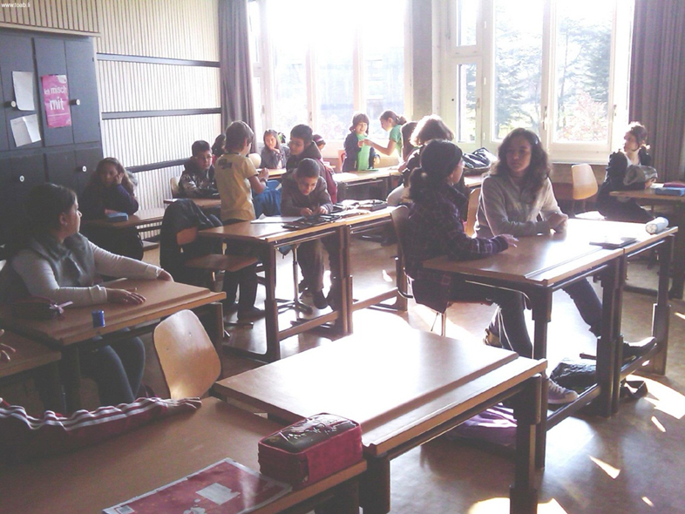
LİECHTENSTEİN TÜRK OKULU
Liechtenstein’da okulların ortalama açık kaldığı gün sayısı 200 gündür.

Slide 14
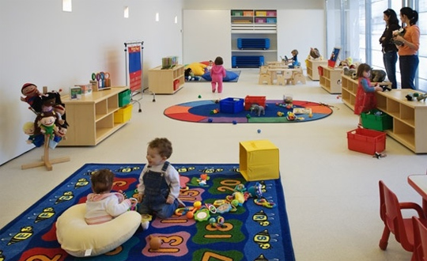
LİECHTENSTEİN OKUL VE ÇOCUK YUVALARI
OYUN GRUPLARI
En az üç yaşında olan çocuklar anaokuluna geçene kadar her birimde bulunan oyun gruplarına gidebilir. Oyun grupları haftada bir ya da iki kere iki-üç saat için toplanır.

Slide 15
KREŞ
Kreşler genel olarak mecburi değildir ve ücretsizdir. Liechtenstein’da oturan çocukların %90’ı kreşe gider. Yabancı uyruklu çocuklar için prensip olarak bir yıl kreşe gitmek
mecburidir.Bu çocuklara bu süre içerisinde Almanca dil dersi sunulmaktadır. Kreş’e kabul edilebilmek için çocuk, kreş yılı başlangıcından (Ağustos ayı ortası) önceki 30 Haziran tarihi itibariyle dört yaşına girmiş olmalıdır. (Son gün 30 Haziran, Temmuz/Ağustos ayları için istisna yapılabilir).

Slide 16
OKUL
Okul kanununda belirtilen mecburi eğitim süresi dokuz yıldır. 30 Haziran tarihine kadar altı yaşını tamamlayan çocuklar bir sonraki güz dönemi için (Ağustos ayın ortasında) okula kaydolunur. Çocuklar beş yıllık ilköğretimden sonra yeteneklerine göre ya (dört yıl) ortaokula ya da (dört yıl) Realschule adlı okula ya da (yedi yıl) Gymnasium adlı liseye gider. Spor yeteneği olan çocuklar Realschule Schaan'daki Liechtenstein Spor Okulu’na veya Liechtenstein Gymnasium'undaki spor bölümüne katılabilirler. Öğrenci dokuz yıl olan mecburi eğitim süresini tamamladıktan sonra gönüllü olarak 10.okul yılını da okuyabilir.

Slide 17
ÖNEMLİ NOT
Yabancı çocukların ebeveynleri Liechtenstein’a taşınır taşınmaz ilgili Milli Eğitim Müdürlüğü'ne başvuracaktır. Almanca bilen çocukları olanlar doğrudan bulundukları yerdeki okul müdürlüğüne veya kreş idaresine başvurabilmektedir. Yabancı çocuklara kreş ve okulda ilave Almanca dersleri verilmektedir (ikinci dil olarak Almanca). Almanca bilmeyen, fakat 1. sınıf için fazla büyük olan çocuklar önce özel bir hazırlık sınıfında yoğun bir ders programıyla Almanca öğrenir. En geç bir yıl sonra normal okul sınıfına devam eder. Gerekli hallerde küçük gruplara Almanca dersler verilmeye devam edilir.

Slide 18
MESLEK EĞİTİMİ ve MESLEK OKULU
Mecburi eğitimi tamamladıktan sonra öğrenciler, yeteneklerine göre yüksek öğrenime veya bir firmada mesleki eğitime geçebilirler. (bk. “Eğitim ve İleri Eğitim, Kurslar”). Meslek eğitimi tamamlandıktan sonra meslek yüksek okuluna devam edilebilir. Buradan üniversiteye giriş için bir genel diploma verilir. Eğitim dönemleri yıllıktır ve en az dört sömestr sürmektedir.

Slide 19
ÖZEL OKULLAR
Triesen’deki Formatio Özel Öğrenim Okulu tam gün okuludur. Sınıfları oldukça küçüktür ve ders iki dilde verilir (İnglizce). Schaan’daki Waldorf Okulu Rudolf Steiner pedagojisi oryantasyonlu olarak bununla birlikte bir kreş ve tam gün okulu olan bir Gesamtschule işletmektedir . Dokuzuncu eğitim yılına kadar. International School Rheintal Buchs’ta (sınır komşusu İsviçre’-de) çok kültürlü bir kreş ve okul eğitimi sunmaktadır, buna Liechtenstein, St.Gallen ve Voralberg bölgelerini de dâhil etmektedir. Kreşe üç ilâ altı yaş çocukları kabul edilmektedir. Okul eğitimi birinci eğitim kademesinden (altı yaş) on ikinci eğitim kademesine kadar (18 yaş) sınıflar içermektedir. Ders dili İngilizcedir.

Slide 20
GÜNLÜK YAPI VE TAM GÜN OKULLAR
Okul ve refakat hizmetleri şu anda yoğun bir değişim süreci yaşamaktadır. Okul ve günlük çocuk bakım evleri gittikçe artan oranda beldelerde günlük eğitim düzenine göre yapılandırılmaktadır.Günlük eğitim düzenine göre etüt mantığına göre okul başlama saatinden öğle yemeği sonrasına kadar ve öğleden sonra refakat dâhilinde ev ödevlerine yardımı kapsamaktadır.Bu esnada çocuklar kendi yaşlarına uygun olarak bakılmaktadır. Anaokulu ve ilkolul kademesindeEschen, Planken ve Triesen’de tam gün eğitim kurumları yer almaktadır. Planken’deki kurumlar tüm beldelerin çocuklarına açıktır.Okul tamamlayıcı bir hizmet olarak bütün beldelerin ilkokullarına ev ödevlerinde yardım ve ders saatlerinden sonra refakat hizmeti verilmektedir. Liechtenstein’daki diğer tüm ileri kademe eğitim kurumları için bir öğlen bakım hizmeti verilmektedir. Tam gün okullar (bütün gün eğitim organizasyonu ile faaliyet gösteren okullar, öğle yemeği, ev ödevinde yardım ve boş zaman değerlendirmesinden ibarettir) özel okullar olarak organize edilmiştir (Formatio, Waldorfschule und International School Rheintal).

Slide 21
LIECHTENSTEIN DEVLET KÜTÜPHANESİ,VADUZ
NOT: Milli Kütüphane aynı zamanda İngilizce, Fransızca, İtalyanca, İspanyolca ve Hollanda dilinde çocuk kitapları sunmaktadır.

Slide 22
2013 OECD RAPORLARI
Liechtenstein’da küçük sınıflar kullanılır. Özel olarak hazırlanmış matematik programları uygulanır. Sınıflarda nadiren 15’in üzerinde öğrenci bulunmaktadır.

Slide 23
2013 OECD RAPORLARI
Son PISA sonuçlarında başarının sırrı herkesin çalışıyor olmasıdır. Liechtenstein’da basit bir rakamla öğretmenliğe başlamak isteyebilirsiniz. Liechtenstein’ın kendi ortaokul öğretmenleri yıllık 67,000 euro – 108,000 euro arasında ücret almaktadır.
Dünya’nın en düşük dış borcuna sahip ülkesidir. İşsizlik oranı % 2.5 ‘tur.Liechtenstein bu yüzden çok zengin verimli bir ülke olarak anılır.

Slide 24
2013 OECD RAPORLARI
Öğrenci sayıları bakımından öğrenci sayısı 15 olmasının yanısıra ilkokulda 12’yi geçmez. Fakat ortaöğretimde 24’e çıkabilir.Okul hayatında zayıf olan öğrenciler için sürekli destek sistemi vardır. Okul hiyerarşisinde aşağı doğru hareket edip çocuğun neden yapamadığına inilmiştir ve çocuğa düzenli testlerle, birleştirici bir eğitim sistemi uygulanmıştır.Çocuklardan sık sık alınan testler sonucunda çocuğun konuya ne kadar hakim olduğu belirlenir. Sorun konular fazla ilerlemeden temel sağlam olarak ilerler.
(Kaynak:The Telegraph Gazetesi)

Slide 25
EĞİTİM SİSTEMLERİ

Slide 26
İLK EĞİTİM
İsviçrenin doğusunda Liechtenstein yerleşim bölgesinde eğitim, Katolik pedagojik ilkeleri üzerine bağlı bir geleneksel model takip ederler ve 6 yaşından 15 yaşına kadar mecburidir. İsteğe bağlı anaokulunu takiben çocuklar ilkokula 6 yaşında girerler ve 5 yıl kalırlar. Orada akademik konularda temel zemini alırlar.

Slide 27
ORTA EĞİTİM
Bireylerin isteklerini karşılayacak 3 tür ortaokul vardır. Bunlar Realschule (pratik uygulamaları olan 4 yıllık program), Oberschule (4 yıl ve gramer okuluna eşdeğer) ve 3 yıllık akademik müfredatı takip eden Gymnasiums.

Slide 28
ORTAÖĞRETİM
Liechtenstein’da ortaokul kısmı alt ve üst sınıflar olmak üzere ikiye ayrılır.
Liechtenstein ortaokulunun alt sınıfları US1, US2, ve US3 adında 3 sınıfta oluşur.
Daha az teorik eğitim sunan bir ortaokul olan “Realschule” den Liechtenstein ortaokuluna girmenin 3 yolu vardır.

Slide 29
ORTAÖĞRETİM
Ya “Realschule” okulunun birinci sınıfından sonra Liechtenstein ortaokulunun ikinci sınıfına (US2),
“Realschule” üçüncü sınıfından Liechtenstein ortaokulunun üst sınıf 4.sınıfına (OS1)
Ya da “Realschule” dördüncü sınıfından Liechtenstein ortaokulunun üst sınıf 4.sınıfına(OS1) girebilir.

Slide 30
ORTAÖĞRETİM
Tüm öğrenciler her bir sınıfta aynı konuları işler. US1 (birinci) sınıfında öğrenciler Dini Eğitim, Coğrafya ve Tarih, Almanca, Fen, Bilişim, Teknik ve İğne işi, Sanat, Müzik, Beden Eğitimi, ve Matematik görürler. US2 (ikinci) sınıfta öğrenciler İngilizce ve Fransızca öğrenmeye başlarlar. US3 (üçüncü) sınıfta, müfredata Latince eklenir. Ayrıca, haftada bir kere “sınıf dersi”(rehberlik) vardır.

Slide 31
ORTAÖĞRETİM
Bahsedilen derslerden öğrencilerin belli sınıflardan muhafiyeti yoktur. Ancak öğrenciler istekleri doğrultusunda öğrenmek için ilave dersler seçebilirler.

Slide 32
ORTAÖĞRETİM
Lihtenştayn ortaokulunun üst sınıfları OS1, OS2, OS3 ve OS4 olmak üzere 4 sınıftan oluşur.
Üst sınıflarda öğrenciler 5 eğitim yolundan birisini seçmelidirler:

Slide 33
ORTAÖĞRETİM
Dil
Çağdaş diller
Sanat, Müzik ve Pedagoji
Ekonomi ve Hukuk
Matematik ve Fen

Slide 34
ORTAÖĞRETİM
Bir okul günü boyunca, öğrenciler seçtikleri eğitim yolundan gelen birçok derse ek olarak bir miktar temel dersler görürler. Temel dersler İngilizce, Almanca, Fransızca, matematik, fizik ve beden eğitimi derslerini kapsar. OS3 ve OS4 sınıflarda öğrenciler ek olarak uzmanlık alanlarını arttırıcı seçmeli dersler seçerler.

Slide 35
ORTAÖĞRETİM
Birçok dersteki kurslar sadece bazı sınıflarda öğretilir:
OS1: Biyoloji, Ekonomi ve Hukuk, Tarih, Sanat, Müzik, Din Eğitimi ve Ahlak
OS2: Biyoloji, Kimya, Coğrafya, Tarih, Resim veya Müzik, Din Eğitimi ve Ahlak
OS3: Biyoloji, Kimya, Coğrafya, Resim veya Müzik, Felsefe
OS4: Coğrafya, Ekonomi ve Hukuk, Tarih, Din Eğitimi ve Ahlak, Felsefe

Slide 36
MATURA(MEZUNİYET SINAVI)
Matura gereklerini karşılamak için bir öğrenci, OS4’ü başarılı bir şekilde tamamlamalı ve iki tezde yeterli bir puan almalıdır. Yazılı sınavlar Almanca, İngilizce veya Fransızca, Matematik ve öğrencinin uzmanlaştığı alanla ilişkili bir dersten yapılır. Sözlü sınavlar, Almanca, Felsefe, Din Eğitimi, Ahlak veya Tarih, Matematik, Biyoloji, Fizik, Kimya, Coğrafya veya Ekonomi ve Hukuk, İngilizce, Fransızca, İtalyanca, İspanyolca veya Latince ve öğrenci tarafından seçilen bir dersten yapılır.

Slide 37
ÜNİVERSİTE
Liechtenstein’da hiç üniversite yok. Ancak, bir akşam teknik okulu, müzik okulu ve çocukların pedagojik-refah okulu vardır. Sözleşmeli mecburiyetler ve devlet destek programı, ümit vadet eden öğrencilerini İsveç ve Avusturya üniversitelerinde ve Almanyada Tubingen Üniversitesinde lisans, yüksek lisans, ve doktora seviyelerinde eğitim görmelerini teşvik eder.
Bu yolla, küçük bağımsız toplum akademik fırsatları ülkenin genç insanları için mümkün kılmayı sağlamaktadır.

Slide 38
ÖĞRETMENE BAKIŞ
Eğitim Ofisinden Eva-Maria Schaedler “Maaş bizim, güdülenmiş öğretmenlere sahip olmamıza yardımcı oluyor” demiştir. “Şunu da demiştir, heryerde olduğu gibi, onlar her zaman daha fazla kazanmaları gerektiğini hissederler.” Tipik bir dilbilgisi öğretmeni İngiliz Üniversitelerinde ders veren birisinin maaşına eşdeğerdir. Bu da bize Avusturyalıların sınırı geçip komşu okullarda öğretmenlik yapmayı tercih etme sebebini gösterir. Öğretmenleri yüksek bir sosyal statü ve ödemeye sahipken, bu küçük prenslik 4575 öğrencisine en iyi eğitimi sunmak için 10 ortaokuluna zenginliğinin önemli bir miktarını sunmaktadır.

Slide 39
EĞİTİM FELSEFESİ
Ortak bir müfredatı takip ederler ve performanslarına göre bir seviyeden bir diğerine geçiş yapabilirler. Ve böylece bir akışta asla tıkanıp kalmazlar.
Bu psikolojik olarak öğrencilerimizin güdülenmiş hissetmelerine yardımcı olur.
Zayıf olanların dışarı alınıp diğerlerini yakalayana kadar ek eğitimin verilip veya onların tekrar edebildikleri İskandinav sistemine benzer.

Slide 40
EĞİTİM FELSEFESİ
İki düşük katman ayrıca çıraklık eğitimiyle de birleştirilebilir. Öğrenciler haftada birçok kez bir işyerine götürülür.
15 yaşındaki çocukların Matematikte(PISA) nasıl bu kadar iyi yaptığının nedenine gelince de bir ortaokulun müdiresi olan GabrieleKohler: ‘’Okulumda biz temelden öğrenmeye çalışırız ve biz onlara temel bilgilerini arttırmaları için gerekli olan kadar zamanı veririz. Matematik sadece kitaptan değil, gerçek hayatla birleştiririz.’’
Bay Stockwell’e göre, öğrenciler bir çok endüstriyel ve ileri teknoloji işler için matematiğin gerekli olduğunun farkındadır.

Slide 41
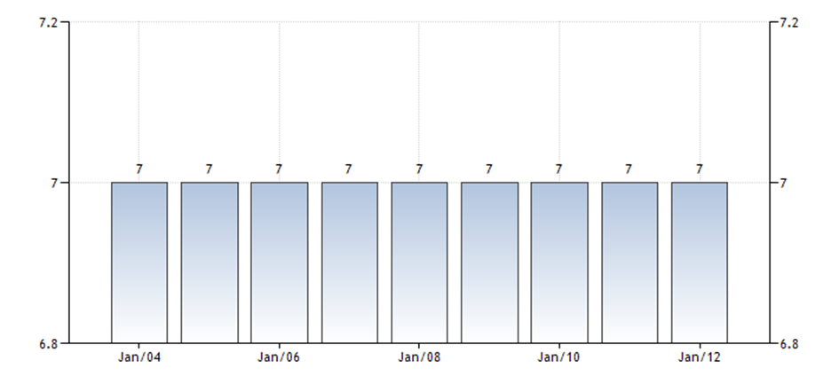
LIECHTENSTEIN İLKÖĞRETİME BAŞLAMA YAŞI
Liechtenstein ortaöğretime başlama yaşı Dünya Bankası 2011 verilerine göre 7’dir.

Slide 42
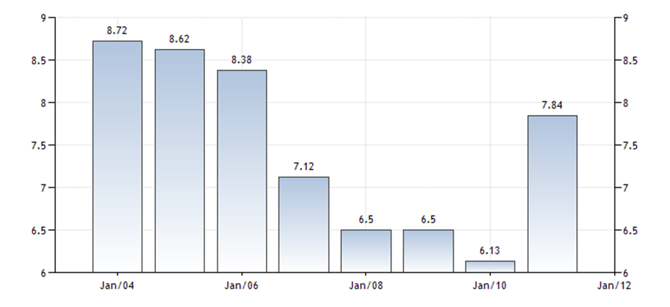
LİECHTENSTEİN İLKÖĞRETİM ÖĞRETMEN-ÖĞRENCİ ORANI
Liechtenstein’da ilköğretimde öğretmen öğrenci oranı Dünya Bankası 2011 verilerine göre 7,84’tür.

Slide 43
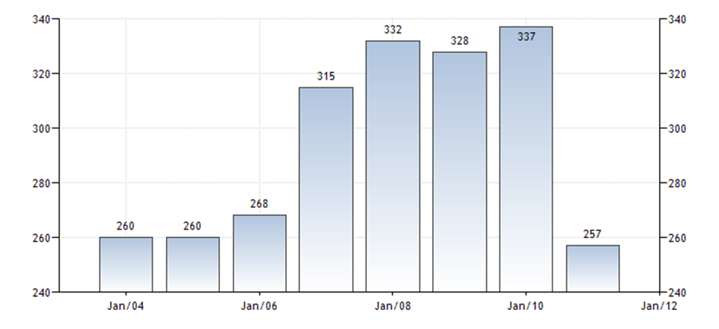
LİECHTENSTEİN’DE İLKÖĞRETİMDEKİ ÖĞRETMEN SAYISI
Liechtenstein’da öğretmen sayısı Dünya Bankası 2011 verilerine göre 257 olarak belirlenmiştir.

Slide 44
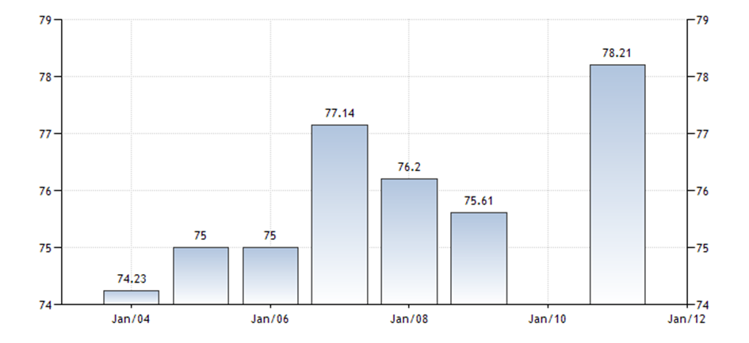
LİECHTENSTEİN’DE İLKÖĞRETİMDEKİ KADIN ÖĞRETMEN SAYISI ORANI
Liechtenstein’da ilköğretimde kadın öğretmenlerin oranı Dünya Bankası 2011 verilerine göre 78,21 (%) olarak ölçülmüştür.

Slide 45
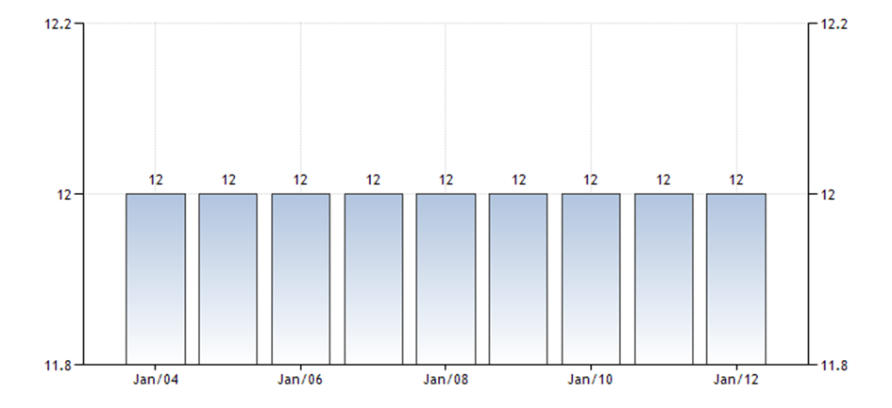
LİECHTENSTEİN’DA ORTAÖĞRETİME BAŞLAMA YAŞI
Liechtenstein’da ortaöğretime başlama yaşı Dünya Bankası 2011 verilerine göre 12’dir.

Slide 46
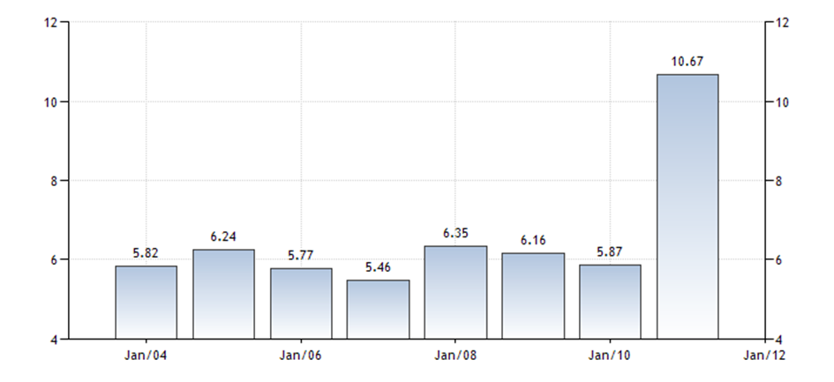
LİECHTENSTEİN’DA ORTAÖĞRETİMDE ÖĞRETMEN-ÖĞRENCİ ORANI
Liechtenstein’da öğretmen- öğrenci oranı Dünya Bankası 2011 verilerine göre 10,67 olarak ölçülmüştür.

Slide 47
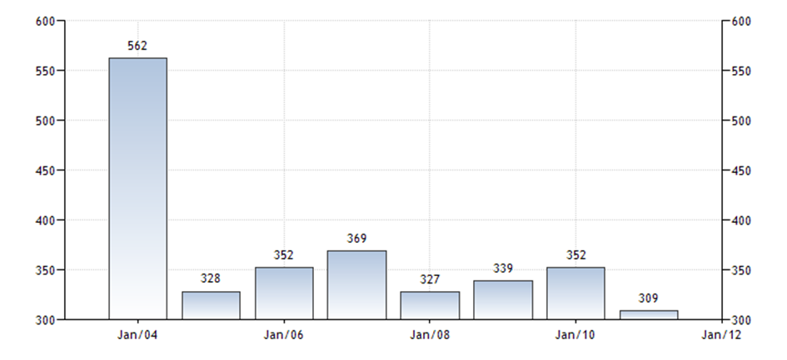
LİECHTENSTEİN’DA ORTAÖĞRETİMDE ÖĞRETMEN SAYISI
Liechtenstein’da ortaöğretimdeki öğretmen sayısı Dünya Bankası 2011 verilerine göre 309 olarak belirlenmiştir.

Slide 48
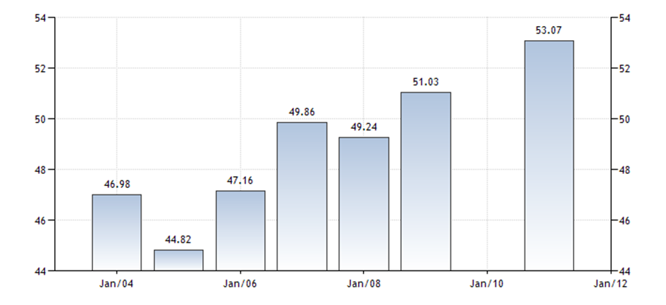
LİECTENSTEİN’DA ORTAÖĞRETİMDE KADIN ÖĞRETMEN SAYISI ORANI
Liechtenstein’da ortaöğretimde kadın öğretmen sayısı oranı Dünya Bankası 2011 verilerine göre 53,07 olarak ölçülmüştür.

Slide 49
KAYNAKÇA
(http://www.tradingeconomics.com/liechtenstein/secondary-education-teachers-percent-female-wb-data.html )
http://www.classbase.com/Countries/Liechtenstein/Education-System
http://www.telegraph.co.uk/education/10490211/OECD-education-report-Liechtenstein-uses-tiny-classes-and-a-specially-tailored-maths-programme-to-beat-the-competition.html
İktisat Dairesi, 2000 / Amt für Volks - wirtschaft, Durum 2007

Slide 50
TEŞEKKÜR EDERİM

